Slide 1
15 小露珠
南政学区道备小学 安永青

Slide 2
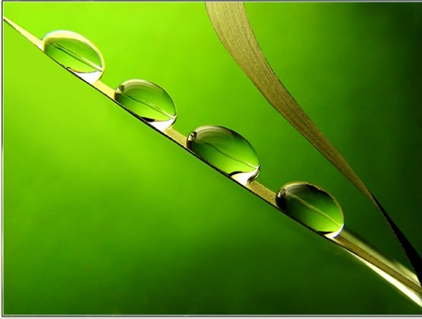
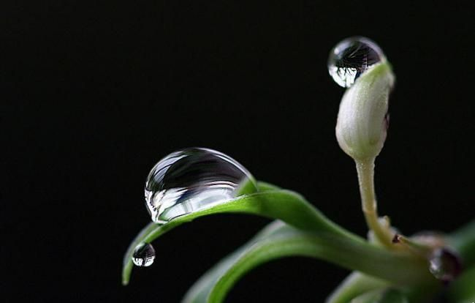
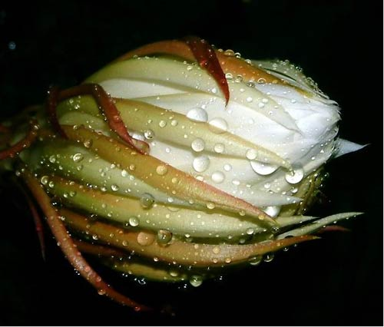
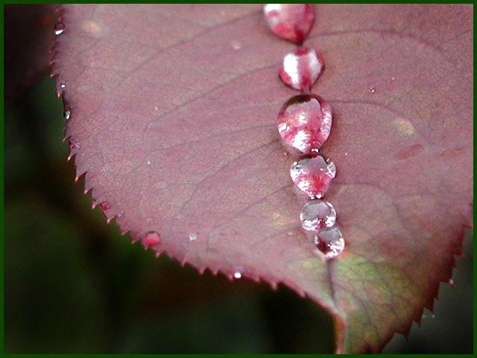
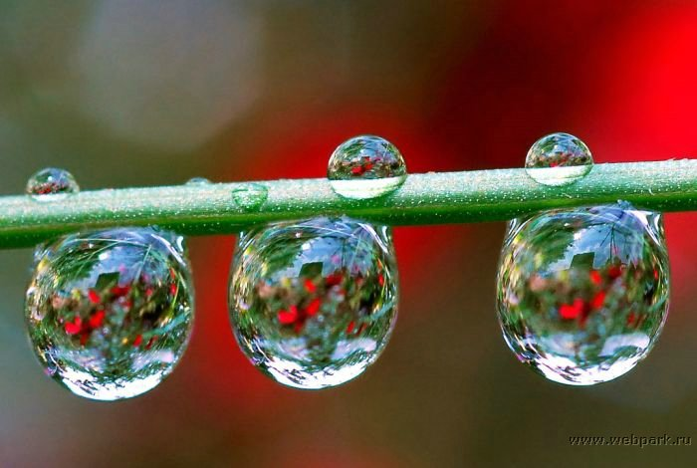
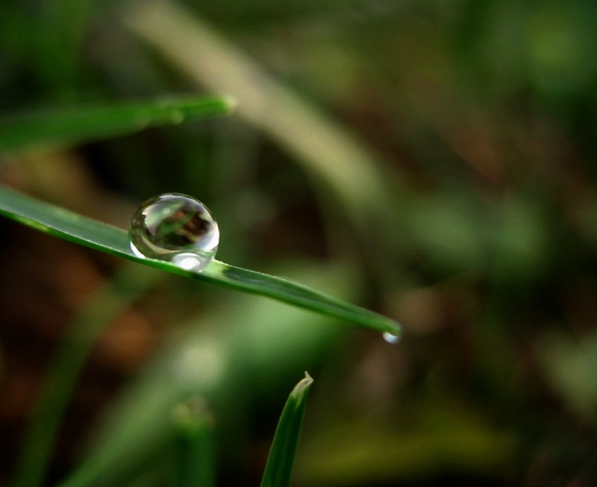
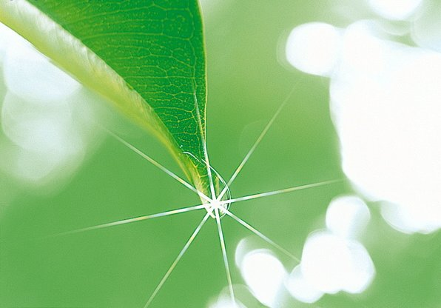



Slide 4

“早哇，像钻石那么闪亮的小露珠。”
“早哇，像水晶那么透明的小露珠。”
“早哇，像珍珠那么圆润的小露珠。”

Slide 5
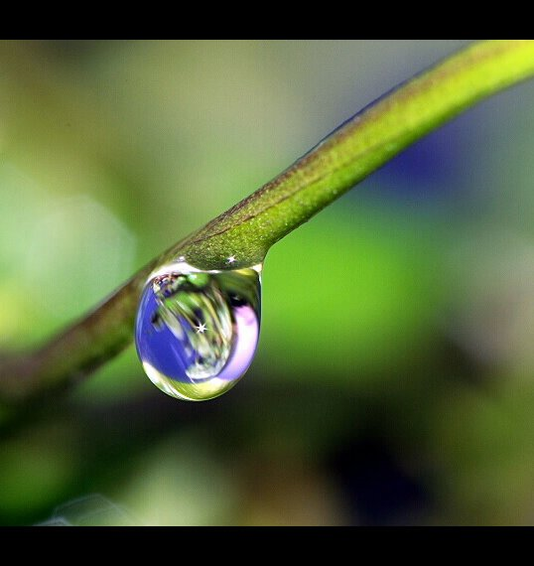
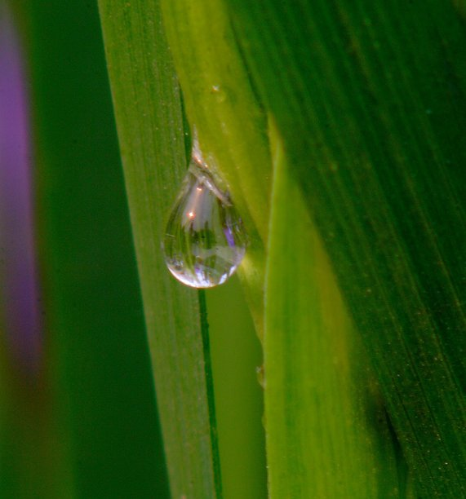
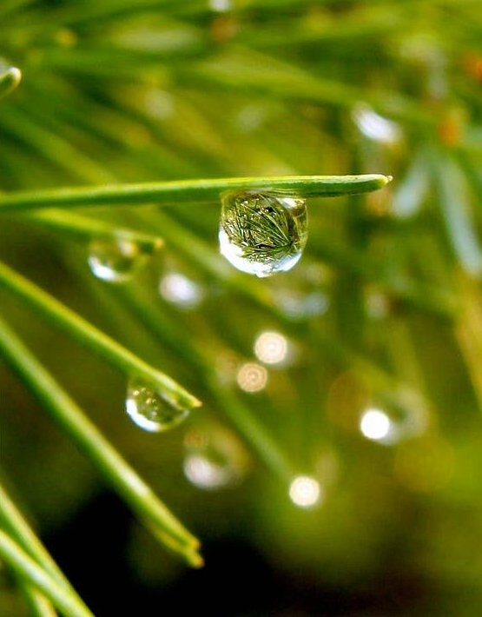
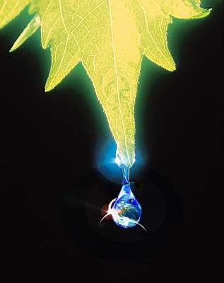
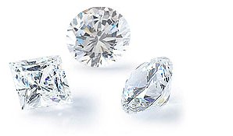

Slide 6
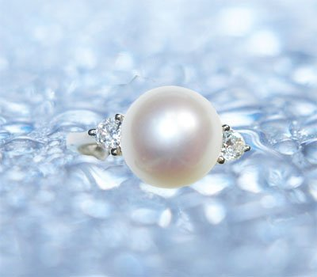
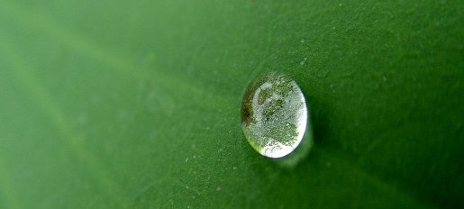
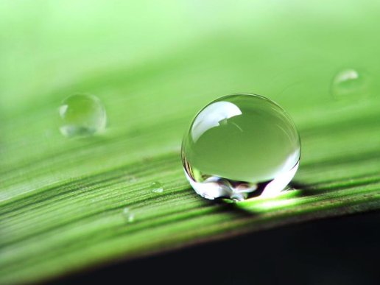
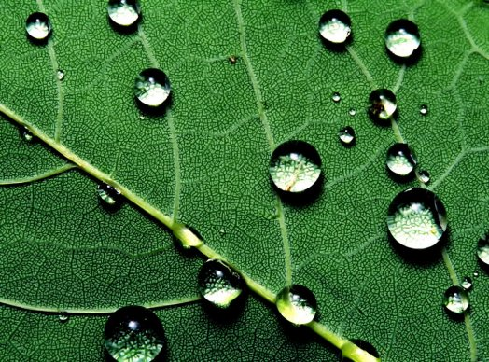

Slide 7
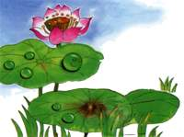

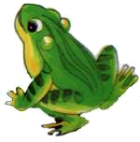
“早哇，像钻石那么闪亮的小露珠。”

Slide 8
“早哇，像钻石那么闪亮的小露珠。”
蹦到荷叶上的小青蛙对小露珠说。
蹦

Slide 9
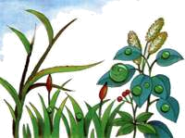
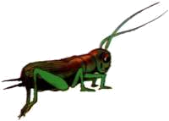
爬到草秆上的小蟋蟀对小露珠说。
“早哇，像水晶那么透明的小露珠。”

Slide 10
爬到草秆上的小蟋蟀对小露珠说。
“早哇，像水晶那么透明的小露珠。”

Slide 11
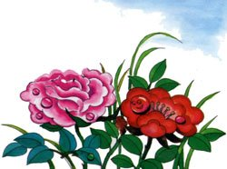
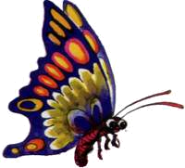
“早哇，像珍珠那么圆润的小露珠。”
落在花朵上的小蝴蝶对小露珠说。

Slide 12
“早哇，像珍珠那么圆润的小露珠。”
落在花朵上的小蝴蝶对小露珠说。

Slide 13
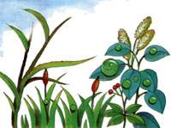
“早哇，像（ ）那么
（ ）的小露珠。”（ ）到
（ ）的（ ）对小露珠说。

Slide 14



Slide 15

一会儿，太阳公公披着云霞，爬上了东山，染红了天空，照亮了大地。霞光中，小露珠光彩熠熠，把所有的植物都装点得格外精神——金黄的向日葵，碧绿的白杨树，紫红的喇叭花，还有数不尽的鲜花嫩草，都像俊俏的小姑娘戴上了美丽的珠宝，显得更加生机勃勃。

Slide 16
一会儿，太阳公公披着云霞，爬上了东山，染红了天空，照亮了大地。霞光中，小露珠光彩熠熠，把所有的植物都装点得格外精神——金黄的向日葵，碧绿的白杨树，紫红的喇叭花，还有数不尽的鲜花嫩草，都像俊俏的小姑娘戴上了美丽的珠宝，显得更加生机勃勃。

Slide 17

金黄的向日葵，碧绿的白杨树，紫红的喇叭花，还有数不尽的鲜花嫩草，都像俊俏的小姑娘戴上了美丽的珠宝，显得更加生机勃勃。

Slide 18
金黄的向日葵，碧绿的白杨树，紫红的喇叭花，还有数不尽的鲜花嫩草，都像俊俏的小姑娘戴上了美丽的珠宝，显得更加生机勃勃。

Slide 19


“谢谢你小露珠， 。” 说。

Slide 20
一会儿，太阳公公披着（ ），爬上了（ ），染红了（ ），照亮了（ ）。霞光中，小露珠（ ），把所有的植物都装点得（ ）——（ ），（ ），（ ），还有数不尽的（ ），都像（ ）戴上了（ ），显得更加（ ）。
云霞
东山
天空
大地
光彩熠熠
格外精神
金黄的向日葵
碧绿的白杨树
紫红的喇叭花
鲜花嫩草
俊俏的小姑娘
美丽的珠宝
生机勃勃

Slide 21
小露珠爬着，滚着，笑着。她感到有一股热气袭来。渐渐地，太阳公公散发的热量越来越大，小露珠的身子也越来越轻了。她渐渐地变成了水蒸气，向空中飘去。向日葵向她点头，白杨树向她招手，喇叭花动情地吹奏着乐曲。大家多么想把小露珠留住呀。小露珠向大伙儿一一告别，她笑盈盈地说：“我明天还会来的。”

Slide 22

渐渐地，太阳公公散发的热量越
来越大，小露珠的身子也越来越
轻了。
小露珠爬呀，滚呀，越来越大,越
来越亮 。

Slide 23
小练笔
1、雨下得越来越（ ）了，
地上的水越来越（ ）。
2、秋天到了，天气越来越（ ），
（ ）越来越（ ）。

Slide 24

白杨树向他招手
向日葵向他点头
喇叭花也动情地吹奏着乐曲

Slide 25
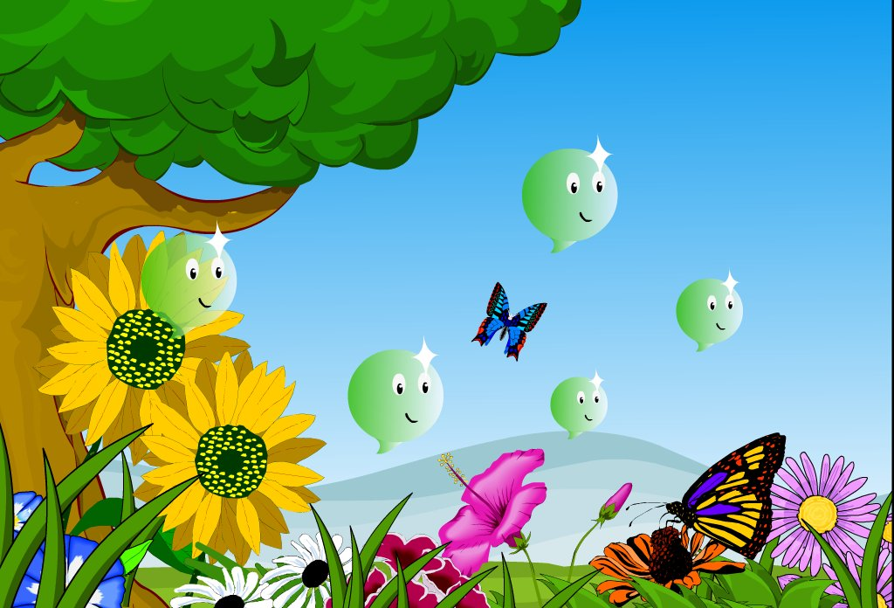

Slide 26

作业设计
1、继续背诵课文。
2、把你认为优美的好词好句写到积
累本上。

Slide 27

再见！

